Slide 1
أوراق عمل وحدة
(يُظهر معرفة بالحقوق والمسؤولية الفردية)

Slide 2
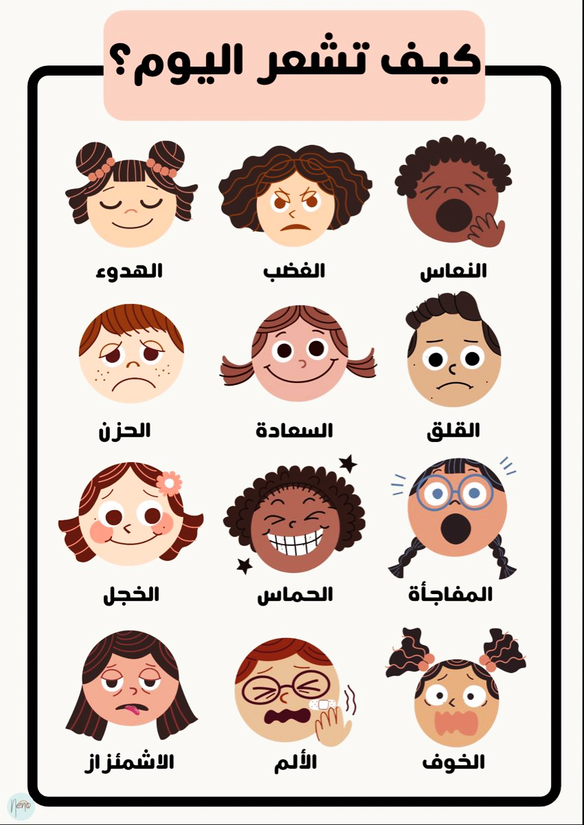
عرض صور لمشاعر مختلفة ( حزن - فرح - غضب - بكاء ) ومناقشتها مع الطلاب.

